Slide 1
Τι ειναι το ιντερνετ;

Slide 2
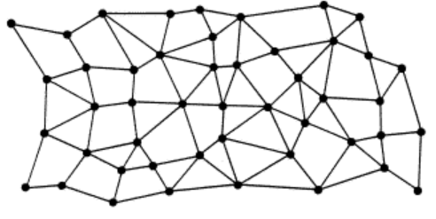
Internet
Με τον όρο “Internet” (International Network) δεν εννοούμε οποιοδήποτε διαδίκτυο, αλλά το Παγκόσμιο Διαδίκτυο, δηλαδή η συνένωση των χιλιάδων δικτύων διαφόρων μεγεθών που καλύπτει σχεδόν ολόκληρη την υδρόγειο.

Slide 3
Internet
Πώς συνδέονται όλοι αυτοί οι υπολογιστές μεταξύ τους;
Είναι εύκολο να φανταστούμε τη σύνδεση δύο υπολογιστών που βρίσκονται στον ίδιο χώρο: μπορούμε να τους ενώσουμε με ένα καλώδιο.
Όταν η απόσταση μεταξύ των υπολογιστών μεγαλώνει, χρησιμοποιούνται διάφοροι τρόποι σύνδεσης:
κοινές τηλεφωνικές γραμμές,
μισθωμένες τηλεπικοινωνιακές γραμμές διαφόρων τεχνολογιών,
ασύρματες ζεύξεις και ακόμη,
συνδέσεις μέσω τηλεπικοινωνιακών δορυφόρων όταν απαιτείται η μετάδοση δεδομένων πάνω από πολύ μεγάλες αποστάσεις.

Slide 4
Βασικα χαρακτηριστικα Internet
Ένα βασικό χαρακτηριστικό του Internet είναι ότι μπορεί να συνδέει υπολογιστές διαφορετικού τύπου, δηλ. υπολογιστές που μπορεί να διαφέρουν όσον αφορά την αρχιτεκτονική του υλικού (hardware), το λειτουργικό σύστημα που χρησιμοποιούν και το πρωτόκολλο δικτύωσης που εφαρμόζεται στο τοπικό τους δίκτυο.
Ακριβώς εξαιτίας αυτής της ευελιξίας του, εξαπλώθηκε σε ολόκληρο τον πλανήτη κατά τη διάρκεια των τελευταίων δεκαετιών.

Slide 5
Βασικα χαρακτηριστικα Internet
Ένα άλλο ενδιαφέρον χαρακτηριστικό του Internet είναι ότι δεν υπάρχει κεντρική διαχείριση ούτε κεντρικός υπολογιστής αλλά είναι αποκεντρωμένο και αυτοδιαχειριζόμενο.
Έτσι είναι σχεδιασμένο ώστε να λειτουργεί όσοι κόμβοι και αν καταρρεύσουνε, οι υπόλοιποι λειτουργούν κανονικά. Δεν υπάρχει δηλαδή κάποιος κεντρικός οργανισμός που να το ελέγχει και να παίρνει συνολικά αποφάσεις σχετικά με το είδος των πληροφοριών που διακινούνται, τις υπηρεσίες που παρέχονται από τους διάφορους υπολογιστές του ή τη διαχείρισή του.
Καθένα από τα μικρότερα δίκτυα και τους κόμβους-servers που το αποτελούν διατηρεί την αυτονομία του και είναι το ίδιο υπεύθυνο για το είδος των πληροφοριών που διακινεί, τις υπηρεσίες που προσφέρουν οι υπολογιστές του και τη διαχείρισή του.

Slide 6
Στατιστικα στοιχεια για τη χρηση του διαδικτυου παγκοσμιωσ
Από τον Ιούνιο του 2017 το 51% του παγκόσμιου πληθυσμού είναι συνδεδεμένο στο διαδίκτυο. Δηλαδή περίπου 3.2 δισ χρήστες, εκ των οποίων τα 89 εκ από λιγότερο αναπτυγμένες χώρες.
2 δισ. μηνιαίοι ενεργοί χρήστες στο Facebook, 319 εκατ. στο Twitter, 540 εκατ. στο Google+
Σήμερα υπάρχει η εκτίμηση ότι 1,4 δισ. χρήστες παγκοσμίως στέλνουν 50 δισ. email καθημερινά.
Στην ιστοσελίδα : http://www.internetlivestats.com/ μπορείτε να δείτε Live και ανά δευτερόλεπτο πόσοι χρήστες χρησιμοποιούν το διαδίκτυο, το youtube, το facebook κ.ά.

Slide 7
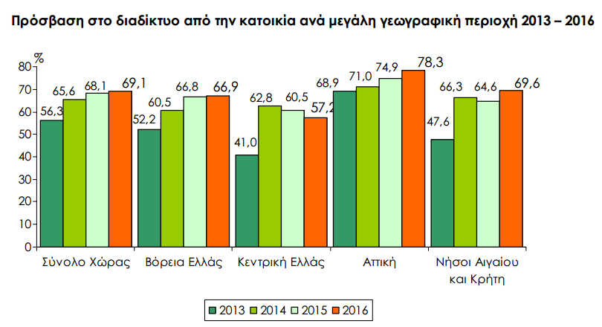
Στατιστικα για τη Χρηση του διαδικτυου στην Ελλαδα (2016)
Αποτελέσματα έρευνας που πραγματοποιήθηκε το 2016 από την Ελληνική Στατιστική Αρχή (ΕΛΣΤΑΤ) και αφορά τη χρήση του διαδικτύου στη χώρα μας.
7 στα 10 νοικοκυριά έχουν πρόσβαση στο διαδίκτυο από την κατοικία τους (ποσοστό 69,1%). Την τελευταία πενταετία (2011 – 2016) καταγράφεται αύξηση 37,7% στην πρόσβαση στο διαδίκτυο από την κατοικία.

Slide 8
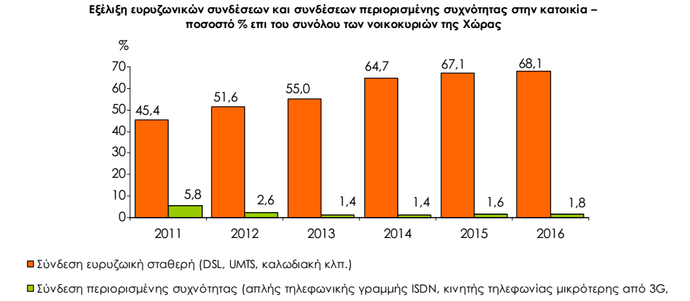
Στατιστικά για τη Χρήση του διαδικτύου στην Ελλάδα
Ευρυζωνική σύνδεση χρησιµοποιεί το 68,1%, του συνόλου των νοικοκυριών της Χώρας µε ένα τουλάχιστον µέλος ηλικίας 16-74 ετών, παρουσιάζοντας σε σχέση µε το 2015, αύξηση 1,5%.

Slide 9
Στατιστικά για τη Χρήση του διαδικτύου στην Ελλάδα
7 στους 10 από όσους χρησιµοποίησαν το διαδίκτυο το Α’ τρίµηνο του 2016 συνδέθηκαν στο διαδίκτυο εν κινήσει (εκτός κατοικίας και χώρου εργασίας), από φορητή συσκευή.
Από όσους συνδέθηκαν στο διαδίκτυο, εκτός της κατοικίας και του χώρου εργασίας τους µε κινητή συσκευή, το 59,9% χρησιµοποίησε κινητό ή smart phone, το 34,3% φορητό ηλεκτρονικό υπολογιστή (π.χ. laptop, tablet) και το 0,9% άλλη συσκευή (π.χ. PDA, MP3 player, e-book reader,φορητή κονσόλα παιχνιδιών κλπ.).

Slide 10
Ηλεκτρονικη διακυβερνηση
1 στους 2 (48,9%), ηλικίας 16 – 74 ετών, χρησιµοποίησε, τη χρονική περίοδο Απριλίου 2015 - Μαρτίου 2016, για προσωπική χρήση, τις υπηρεσίες της ηλεκτρονικής διακυβέρνησης.

Slide 11
Λογοι χρησησ του διαδικτυου
Η online ανάγνωση ειδήσεων σε ιστοσελίδες, εφηµερίδες, περιοδικά παραµένει στην κορυφή της λίστας των δραστηριοτήτων που πραγµατοποιούνται µέσω διαδικτύου µε ποσοστό 85,3%, ενώ η αναζήτηση πληροφοριών και υπηρεσιών είναι η δεύτερη περισσότερο πραγµατοποιούµενη δραστηριότητα, µε ποσοστό 81,9%.
Οι δραστηριότητες για τις οποίες καταγράφεται αύξηση, σε σχέση µε το 2015, είναι η πραγµατοποίηση τραπεζικών συναλλαγών (+33,2%), η χρήση υπηρεσιών για ταξίδια και καταλύµατα (+27,9%), η πραγµατοποίηση κλήσεων ή βιντεοκλήσεων, µε χρήση web κάµερας µέσω του διαδικτύου (Skype, Facetime, κ.ά) (+5,7%) και η αναζήτηση πληροφοριών υγείας (+5,6%).

